Slide 1
Права споживачів, та як їх захистити
Лісниченка Руслана 14ПО(ін)група

Slide 2

Споживач
Споживач — фізична особа, яка купує, замовляє, використовує, або має намір придбати чи замовити продукцію для особистих потреб, безпосередньо не пов'язаних з підприємницькою діяльністю, або виконанням обов'язків найманого працівника

Slide 3
Права споживача
Споживач при виявленні недоліків чи фальсифікації товару протягом гарантійного терміну в порядку та строки, встановлені законодавством, і на підставі обов'язкових для сторін правил чи договору, має право за своїм вибором вимагати від продавця або виробника:
безоплатного усунення недоліків товару або відшкодування витрат на їх виправлення споживачем чи третьою особою;
заміни на товар аналогічної марки (моделі, артикулу, модифікації) належної якості;
відповідного зменшення його купівельної ціни;
заміни на такий же товар іншої марки (моделі, артикулу, модифікації) з відповідним перерахуванням купівельної ціни;
розірвання договору та відшкодування збитків, яких він зазнав.

Slide 4
Право споживача повернути товар належної якості
Згідно з Законом «Про захист прав споживачів» повернути товар належної якості у магазин (або обміняти його на інший аналогічний) можна, якщо дотримані наступні умови:
його немає у переліку тих товарів, що не підлягають обміну та поверненню (Перелік товарів належної якості, що не підлягають обміну (поверненню) затверджений постановою Кабінету Міністрів України
він не використовувався, і зберігся у тому вигляді, якому його придбавали;
пройшло менше двох тижнів з моменту придбання товару;
є касовий або товарний чек.
Умови вичерпні.
Розрахунок при поверненні товару здійснюється виходячи з його вартості на час купівлі.

Slide 5
На що має право покупець у разі придбання товару неналежної якості?
Покупець має право вимагати пропорційного зменшення ціни або безоплатного усунення недоліків товару в розумний строк, або відшкодування витрат на усунення недоліків товару.
Товар неналежної якості може підлягати обміну протягом гарантійного строку, який зазначається в документах, котрі додаються до продукції. У разі виявлення недоліків товару протягом встановленого гарантійного терміну з вини виробника покупець має право:
розірвати угоду і повернути кошти, які були витрачені на покупку,
замінити товар на такий самий, або аналогічний, якщо є в наявності у продавця.
Наявність недоліків або факт фальсифікації підтверджується висновком експертизи, яка повинна бути організована продавцем у 3-денний строк з дня одержання від споживача письмової згоди на цю дію.
Експертиза проводиться за рахунок продавця. Якщо у висновках експертизи буде доведено, що недоліки виникли внаслідок порушення споживачем встановлених правил використання, зберігання чи транспортування, вимоги споживача не підлягають задоволенню, а споживач зобов'язаний відшкодувати продавцю витрати на проведення експертизи.

Slide 6
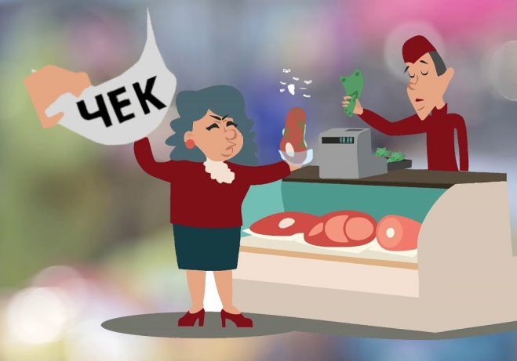
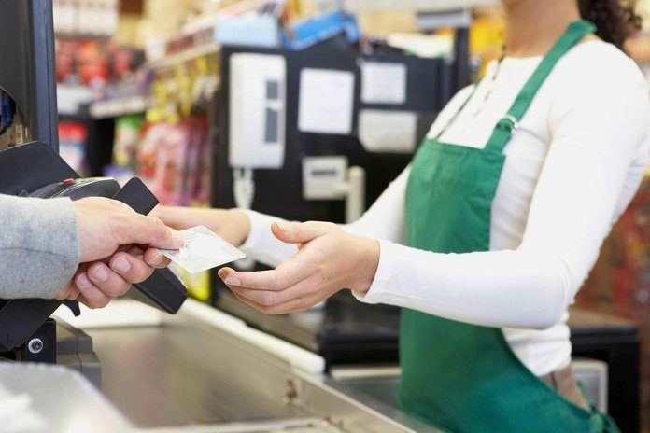

Як довго чекати на заміну товару?
Як довго чекати на заміну товару?
За наявності товару – негайно;
У разі перевірки якості товару - 14 денний термін;
У разі відсутності товару – 2 місячний строк з моменту подання заяви.
Недоліки товару, пред'явлені споживачем, повинні бути усунуті протягом 14 днів з дати його пред'явлення або за згодою сторін в інший строк.

Slide 7
Куди звертатися, якщо продавець порушує права?
Якщо ви хочете уникнути судового розгляду, то до Державної служби України з питань безпечності харчових продуктів та захисту споживачів у відповідному регіоні. У випадку порушення продавцем прав споживача останній має право звернутися до уповноваженого органу з усним, електронним або письмовим зверненням (скаргою).
До письмового звернення (скарги) додаються наступні документи:
копія звернення до суб'єкта господарювання (продавець);
копія документу, який засвідчує факт придбання товару;
копія технічного паспорта з позначкою про дату продажу;
інші документи, які стосуються розгляду звернення.

Slide 8
Звернення до суду
Споживач для захисту своїх прав має право звернутися до суду за місцем проживання, місцем заподіяння шкоди чи виконання договору.
До позовної заяви додаються докази, що обґрунтовують позовні вимоги, тобто відмову покупця обміняти товар, зокрема:
копія звернення до продавця;
висновок експертизи про невідповідність товару встановленим вимогам якості;
копія документу, який засвідчує факт придбання товару;
копія технічного паспорта чи іншого документа, що його замінює, з позначкою про дату продажу;
інші документи, які стосуються розгляду звернення.
Суд одночасно вирішує питання щодо відшкодування моральної шкоди.

Slide 9
Дякую за увагу!!!

